Slide 1
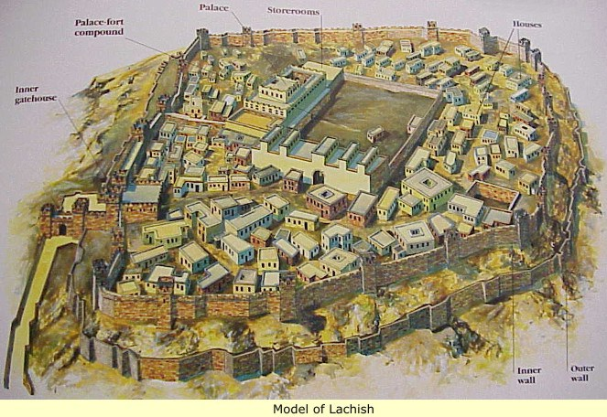
মাল্টিমিডিয়া শ্রেণিতে স্বাগত

Slide 2
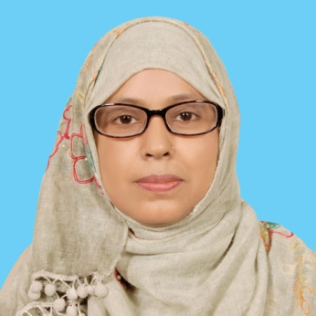
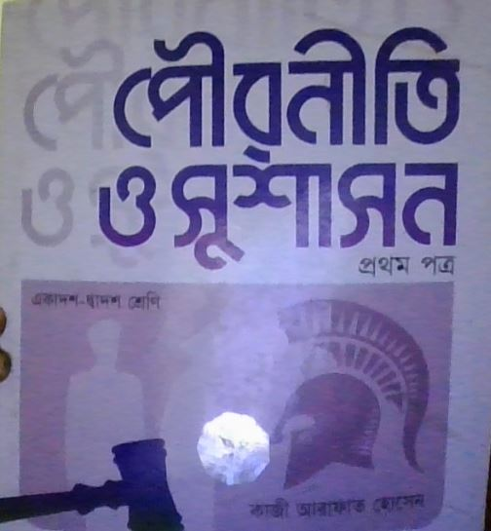
পরিচিতি
মোছাঃ মমতাজ পারভীন
প্রভাষক, রাষ্ট্রবিজ্ঞান বিভাগ
দৌলতপুর ডিগ্রি কলেজ
বেলকুচি, সিরাজগঞ্জ।
বিষয়ঃ পৌরনীতি ও সুশাসন
পত্রঃ প্রথম
অধ্যায়ঃ দ্বিতীয়
পাঠঃ ১,২,৩।

Slide 3
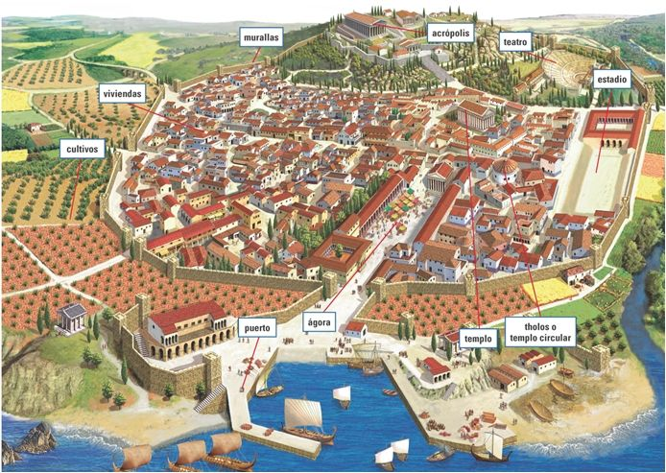
নিচের চিত্রটি লক্ষ্য কর

Slide 4
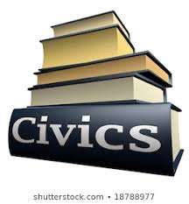
পৌরনীতি

Slide 5
শিখনফল
পাঠ শেষে শিক্ষার্থীরা...
* পৌরনীতি কী তা বলতে পারবে;
* পৌরনীতির পরিধি ব্যাখ্যা করতে পারবে;
* পৌরনীতির গুরুত্ব বর্ণনা করতে পারবে।

Slide 6
CIVIS
CIVITAS
CIVICS
পৌরনীতি এমন এক শাস্ত্র যা নগররাষ্ট্রে বসবাসরত নাগরিকদের আচার-আচরণ, রীতিনীতি ও কার্যাবলি নিয়ে আলোচনা করে।
অধ্যাপক ই এম হোয়াইট বলেন,নাগরিকতার সাথে জড়িত সকল প্রশ্ন নিয়ে যে শাস্ত্র আলোচনা করে তাই পৌরনীতি।

Slide 7
একক কাজ
পৌরনীতি বলতে কী ?

Slide 8
পৌরনীতির পরিধি
নাগরিকতা বিষয়ক আলোচনা
অধিকার ও কর্তব্য নিয়ে আলোচনা
মৌলিক সামাজিক প্রতিষ্ঠান নিয়ে আলোচনা
রাজনৈতিক প্রতিষ্ঠান সম্পর্কে আলোচনা
স্থানীয়, জাতীয় ও আন্তর্জাতিক বিষয় নিয়ে আলোচনা

Slide 9
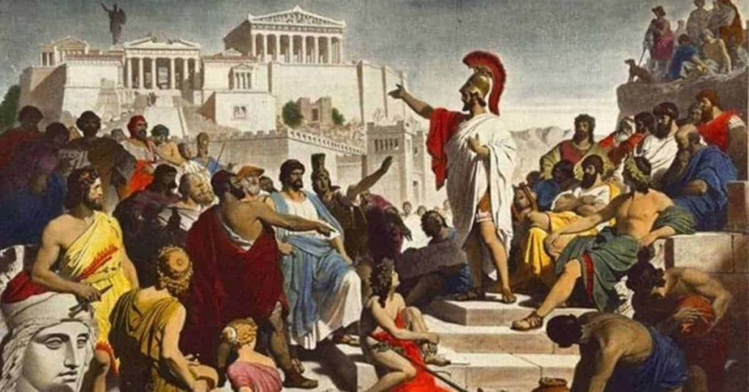
জোড়ায় কাজ
পৌরনীতির দুটি পরিধি ব্যাখ্যা কর।

Slide 10
পৌরনীতি পাঠের গুরুত্ব
সুখী ও সুন্দর নাগরিক জীবনের জন্য
নাগরিকের অধিকার ও কর্তব্য সম্পর্কে সচেতনতা বৃদ্ধি
সুনাগরিকতার গুনাবলি বিকাশে সহায়তা
নাগরিক দৃষ্টিভঙ্গির পরিবর্তন ও মনের সংকীর্ণতার দূর
উন্ননতর রাজনৈতিক জীবন লাভের জন্য

Slide 11
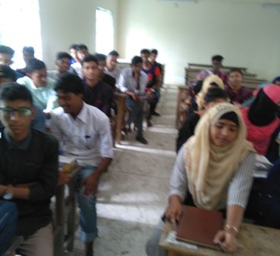
দলগত কাজ
পৌরনীতি পাঠের ৪টি গুরুত্ব বর্ণনা করো।

Slide 12
মূল্যায়ন
সঠিক উত্তরের জন্য ধন্যবাদ
আবার চেষ্টা কর
আবার চেষ্টা কর
১। পৌরনীতির আলোচ্য বিষয় কোনটি?
আবার চেষ্টা কর
(ক) নাগরিক
(খ) রাজনীতি
(গ) সমাজ
(ঘ) ধর্ম
২। পৌরনীতি ও সুশাসন পাঠ করা প্রয়োজন কারণ-
i. দেশপ্রেম বৃদ্ধি করে
সঠিক উত্তরের জন্য ধন্যবাদ
আবার চেষ্টা কর
আবার চেষ্টা কর
আবার চেষ্টা কর
ii. রাজনৈতিক চেতনা বৃদ্ধি পায়
iii. দক্ষ শ্রমশক্তি তৈরি হয়
নিচের কোনটি সঠিক?
(ক) i ও ii
(খ) ii ও iii
(গ) i ও iii
(ঘ) i, ii ও iii

Slide 13
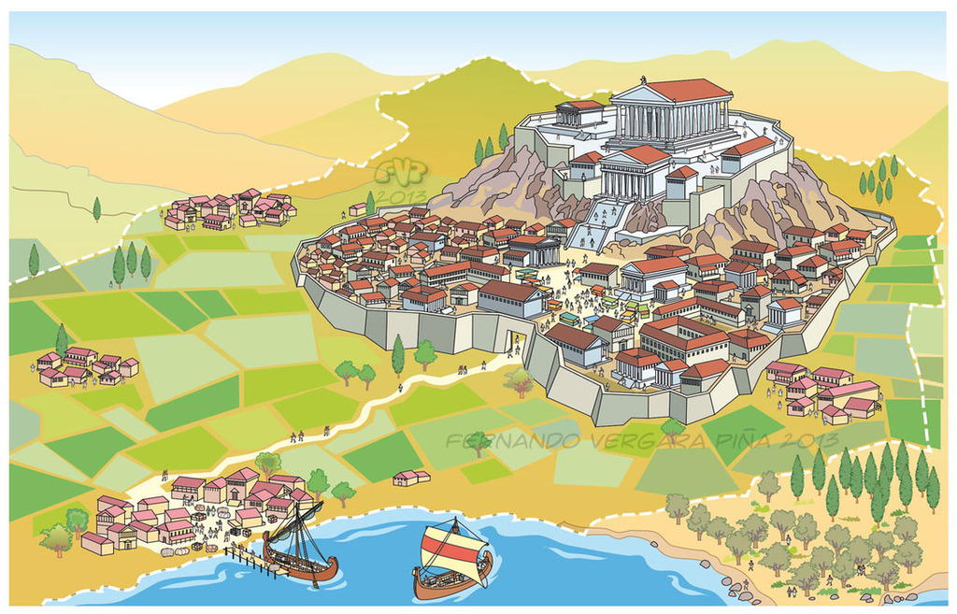
বাড়ির কাজ
পৌরনীতি ও সুশাসনের সম্পর্ক বাড়ি থেকে লিখে আনবে।

Slide 14
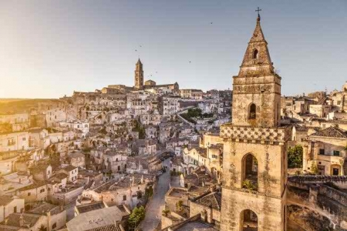
ধন্যবাদ সবাইকে।

